Slide 1

Cloud Native 云原生
The next era is here
Lai Wei Joey

Slide 2
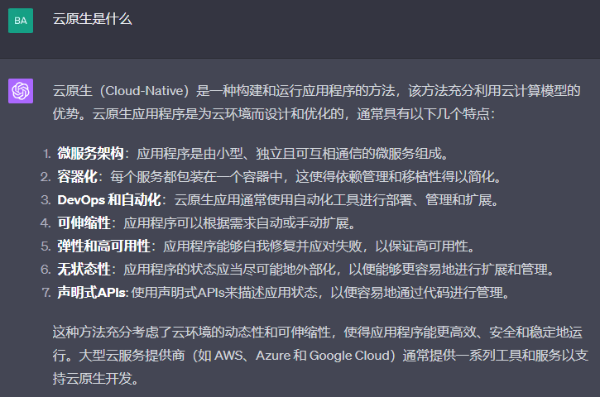
云原生定义
CNCF
最初的定义：
应用容器化
面向微服务架构
应用支持容器的编排调度
重定义：
云原生技术有利于各组织在公有云、私有云和混合云等新型动态环境中，构建和运行可弹性扩展的应用。云原生的代表技术包括容器、服务网格、微服务、不可变基础设施和声明式 API。

Slide 3
Agenda
云 Cloud
微服务化 Microservice
容器化 Container
编排与调度 Kubernetes
服务网格 Service Mesh

Slide 4

云计算
分时大型机：共享、按使用付费、计算资源化。

Slide 5
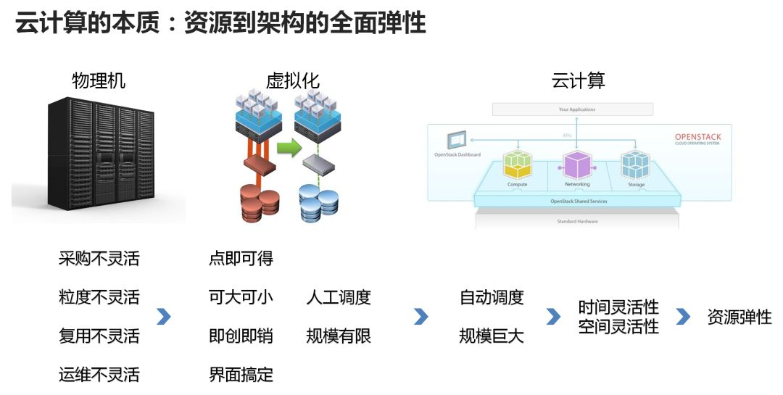
云计算
The central idea: instead of buying a computer, you buy compute.

Slide 6
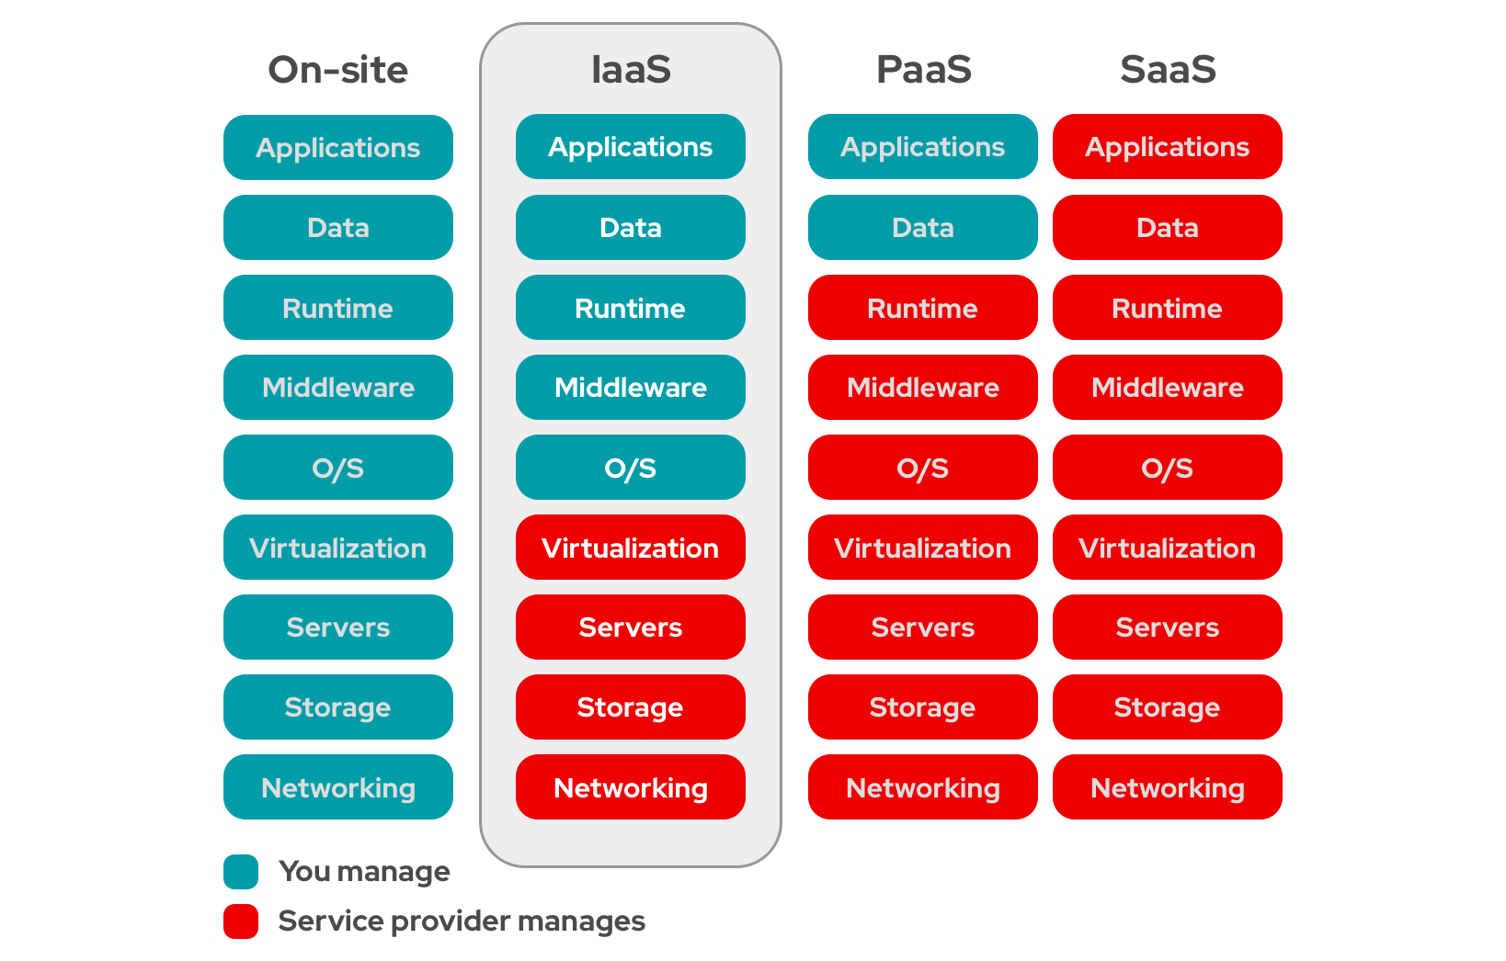
云服务

Slide 7
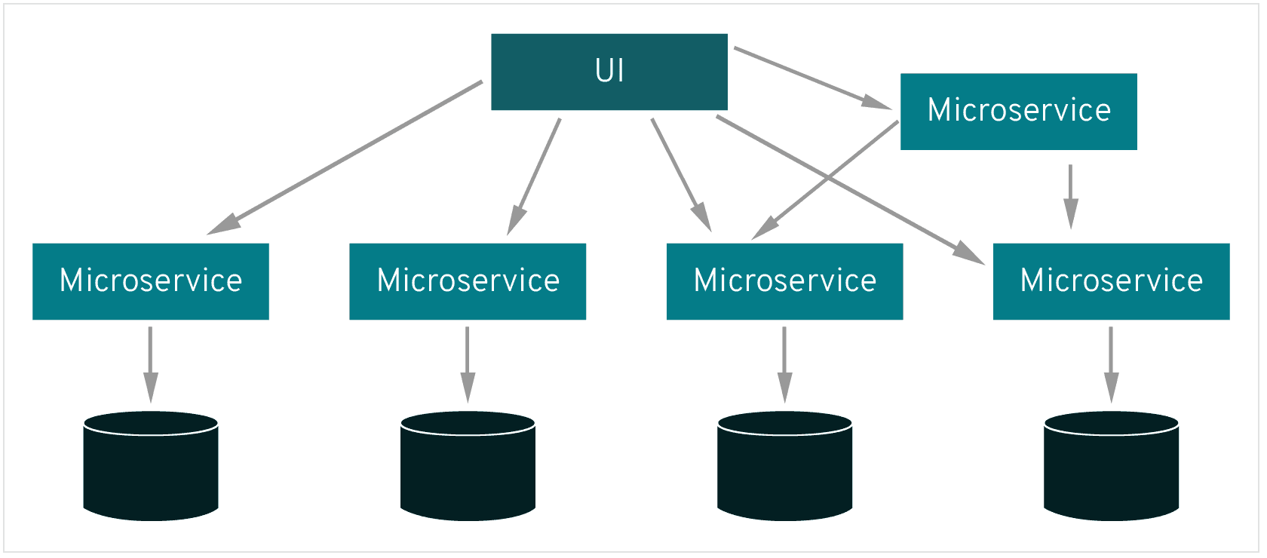
微服务
将应用程序的各个组件拆分并打包成独立的服务，这样每个组件都可以很容易地被替换、升级、调试。

Slide 8
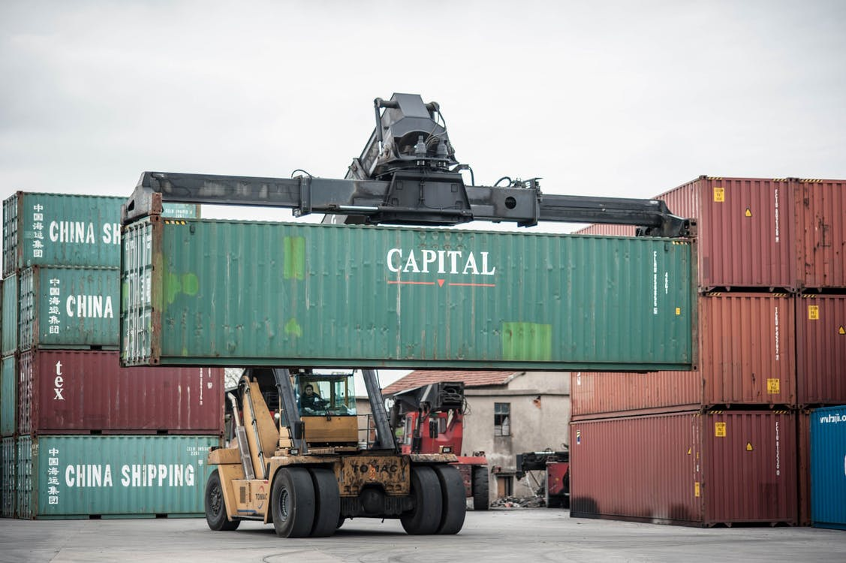
容器化
解决IT世界里“集装箱运输”的问题

Slide 9
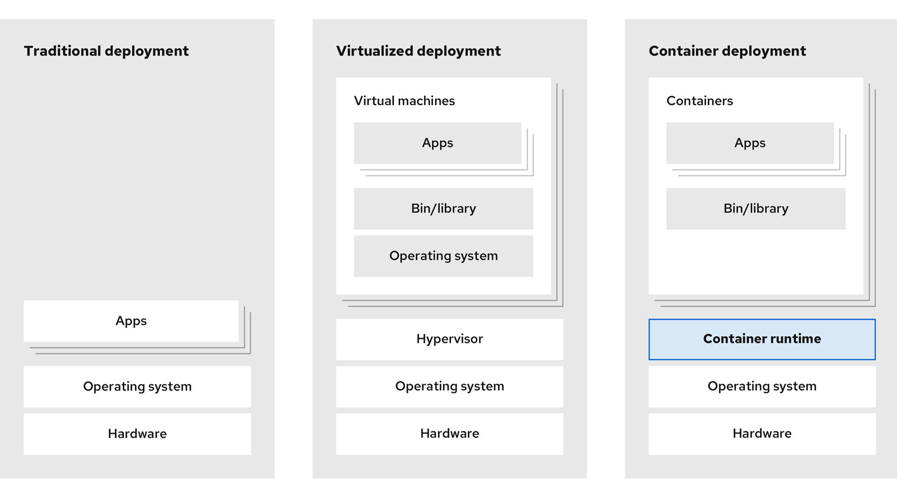
容器化
一种内核轻量级的操作系统层虚拟化技术

Slide 10
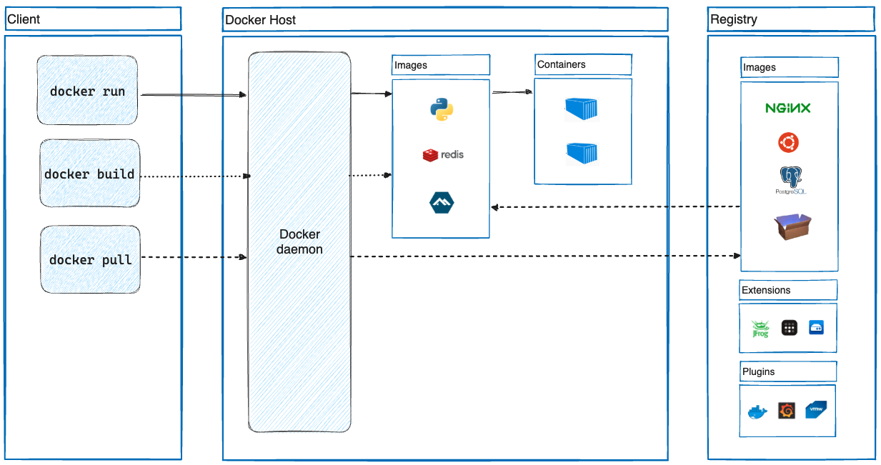
Docker

Slide 11
编排与调度
单机不足以支持更多的容器
分布式环境下容器如何通信？
如何协调和调度这些容器？
如何在升级应用程序时不会中断服务？
如何监视应用程序的运行状况？
如何批量重新启动容器里的程序？

Slide 12
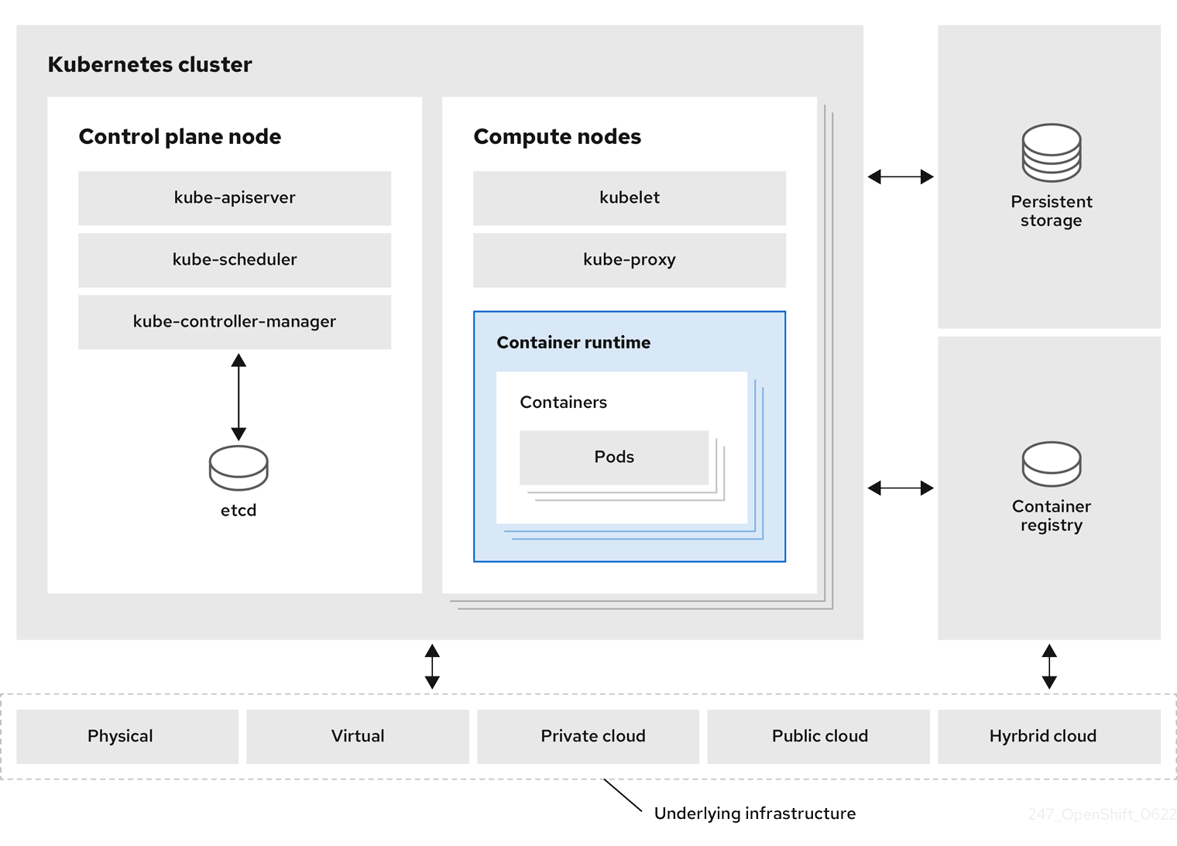
K8S

Slide 13
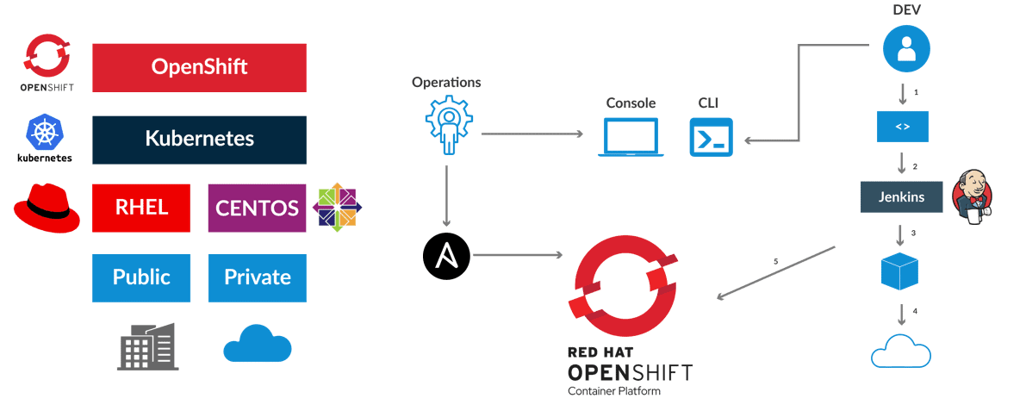
OpenShift

Slide 14
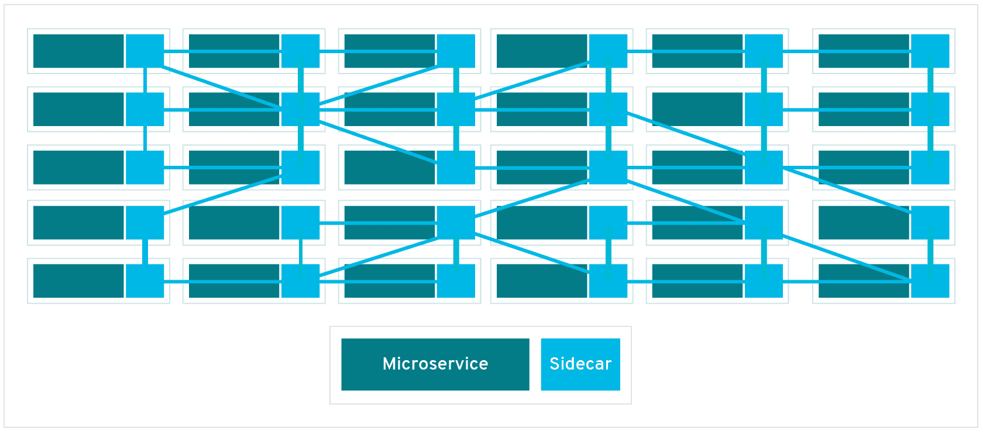
服务网格从单个服务中移除控制服务间通信的逻辑，并将通信抽象到自己的基础设施层。它使用多个网络代理来路由和跟踪服务之间的通信。
服务网格

Slide 15
Further Reading
https://jimmysong.io/
Cloud Native DevOps with Kubernetes, 2nd Edition (Justin Domingus John Arundel)
Kubernetes in Action (Marko Luksa)

